Slide 1
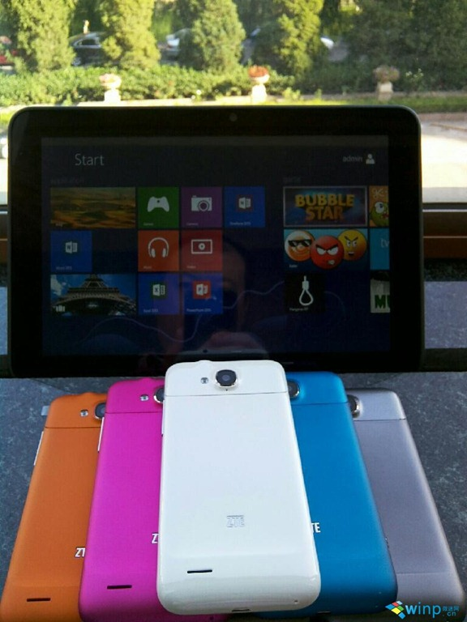
Introducción a W(P)8!
Javier Suárez Ruiz
@jsuarezruiz

Slide 2

Índice
¿Qué vamos a ver?
Windows Phone
Windows Store
Preguntas y Respuestas
Compartir código

Slide 3
Microsoft Design Language
¿Qué es el estilo Microsoft Design Language?
Metro Microsoft Design Language
1. Swiss Style Estilo Tipográfico Internacional
2. Escuela Bauhaus Simplicidad y Minimalismo
3. Kinetic Typography Movimiento
Microsoft Design Language plantea las bases fijadas por Microsoft de la nueva experiencia de usuario y está basada en 3 principios:
Lenguaje de diseño moderno y limpio.
Rápido y en movimiento.
Basado en contenido y tipografía.

Slide 4

La inspiración

Slide 5
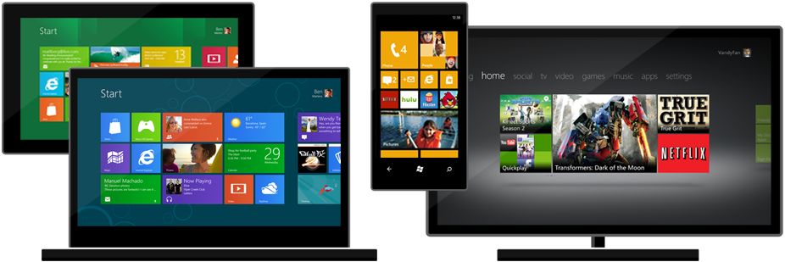

Slide 6
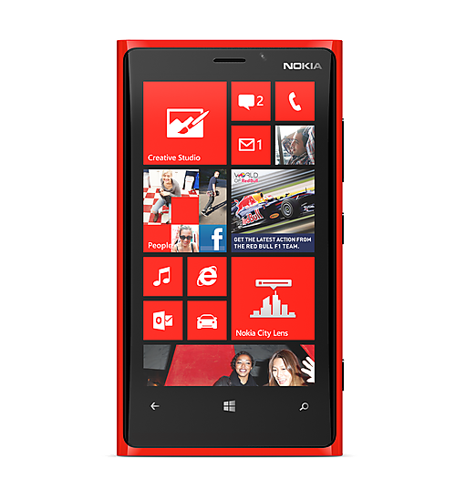
1
Windows Phone

Slide 7
Windows Phone
Plataforma de Aplicaciones
¿Qué se necesita para desarrollar?
Registro como desarrollador
Publicar Aplicaciones

Slide 8
Windows Phone. Un poco de historia.
Primer Vistazo
Feb, 2010 (MWC)
1
Lanzamiento
Oct, 2010 (Europa)
3
Relación con Nokia
Feb, 2011
5
No-Do Actualización
Mar, 2011
7
Mango Actualización
Jul, 2011
9
WINDOWS
PHONE 8
Mostrado
Junio, 2012
11
SDK
Abr, 2010
(MIX 10)
2
Lanzamiento
Nov, 2010 (America)
4
No-Do & Mango
Revelado
Feb, 2011(MWC)
6
Mango Mostrado
Abr, 2011(MIX)
8
Tango
Actualización
2012 Q1
10

Slide 9
Windows Phone API
Windows Phone 8
Windows Phone 7.x
.NET
Direct3D, XAudio2, MF, WASAPI, WIN32, COM
Windows Phone Runtime
C#, VB
C++
C#, VB, C++

Slide 10
Framework de desarrollo.
XAML
C / C++
C# / VB.NET
WinPRT (Windows Phone RunTime)
Comm. & Data
Graphics & Media
Devices & Printing
Application Model
Windows Core Services

Slide 11
¿Qué necesita para desarrollar?
Herramientas de desarrollo. Windows Phone Developer Tools.
Herramientas principales:
Visual Studio 2012. Nuevas herramientas como el editor de manifiesto o el Dashboard.
Microsoft Blend. Pensado para facilitar la tarea a diseñadores. Exclusivo para XAML.
Emuladores. Contamos con cuatro emuladores para Windows Phone 8. Máquinas virtuales en HyperV (SLAT).

Slide 12
¿Qué necesito para desarrollar?
Visual Studio Express
Visual Studio
IDE (se puede programar tanto en C# como en VB).

Slide 13
¿Qué necesito para desarrollar?
Blend Express
Blend
Para el diseño de aplicaciones Windows Phone.
Características:
Plantillas predefinidas.
Behaviors.
Visual State Manager.
Datos en tiempo de diseño.

Slide 14
¿Qué necesito para depurar?
¿Qué necesita para desarrollar?
Emulador
El Emulador
¿No tenéis un Windows Phone? tranquilos, podéis realizar pruebas y ver tu aplicación en funcionamiento gracias al emulador.
Caracterísiticas:
Herramienta para probar el posicionamiento GPS.
Herramienta para simular el uso del acelerómetro.
Herramienta que nos permite tomar capturas de la aplicación.

Slide 15
Emuladores (si en plural)
Emulador Windows Phone 8
Emuladores
Cinco emuladores para Windows Phone 8
WVGA (480x800) 512MB RAM
WVGA (480x800) 1GB RAM
WXGA (768x1280) 1GB RAM
720P (720x1280) 1GB RAM
1080P (1080x1920) 2GB RAM
Máquinas virtuales de HyperV
Requisitos:
Win8 x64 Pro o superior
Procesador con soporte SLAT

Slide 16
Plantillas
Plantillas Windows Phone 8
Nuevas Plantillas
Plantillas ya existentes actualizadas. Añadido soporte a localización.
HTML5.

Slide 17
Demo
Hola Windows Phone 8. ¿Probamos?.

Slide 18
Más herramientas
Simulation Dashboard
Nuevas herramientas
Simulation Dashboard. Nueva herramienta que nos permitirá probar aquellos casos que hasta ahora nos eran imposibles (bloqueo de pantalla, problemas de conexión, etc.).

Slide 19
Publicar Aplicaciones
Proceso de
publicación
Consta de tres partes claramente diferenciadas:
Desarrollo.
Envio.
Store.
Desarrollo
Desarrollo.
Depuración.
Test Kit.
Envio.
Validación.
Certificación.
Firma.
Deployment Service.
Store
Disponible en la Store.
Envio

Slide 20
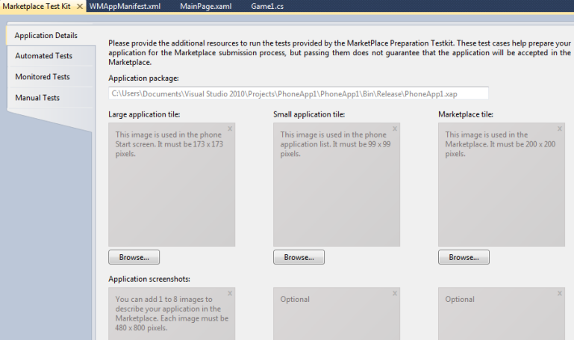
Publicar Aplicaciones
Store Test Kit
Permite ejecutar un test similar al que se realizará al enviar nuestra aplicación.

Slide 21
Publicar Aplicaciones
Resultados de la validación.
El proceso de validación de la aplicación suele tardar entre 3 y 5 días hábiles tras el envío.
Los puntos a tener en cuenta para aprobar el proceso de certificación son variados. Van desde temas de apariencia, comportamiento, uso de recursos, etc.
Si la aplicación es rechazada, el desarrollador recibe un correo con un completo informe indicando las razones del rechazo.
Tras reenviar la aplicación se verificará de nuevo todo, no solo los puntos fallidos.
Usuario individual: 19$ por las dos Stores.
Empresa: 99$ por las dos Stores.

Slide 22
La Store
Visibilidad
Distribución mundial
Forma fácil de encontrar la Store en el teléfono y en el PC.
Opciones
Conexión con el usuario final
Trial API, notifiaciones Push, live Tiles.
Fácil
Maneje su negocio
Un único portal de autoservicio.

Slide 23
Demo
Windows Phone 8. ¿algo más complejo?.

Slide 24
Aplicación de Noticias
RSS
Una fuente de datos muy común en una aplicación móvil suele ser mediante una fuente RSS. RSS (Really Simple Syndication), es un formato XML utilizado normalmente para compartir contenidos en la web.
Tenemos dos opciones para poder obtener los datos de la fuente RSS:
WebClient.
HttpWebRequest.

Slide 25

¿Qué usamos?

Slide 26
Aplicación de Noticias
RSS
WebClient es un wrapper de la clase HttpWebRequest utilizado para realizar peticiones web. La gran ventaja de la clase WebClient es que es fácil de usar (muy pocas líneas). Sin embargo, como contra el proceso lo realiza en el hilo de la interfaz congelando la misma mientras está procesando.
HttpWebRequest realiza la petición en un hilo separado sin bloquear la interfaz. Debemos ser nosotros quien pasemos los datos obtenidos a la interface de usuario. Por contra, necesita más líneas para obtener el mismo resultado pero la ventaja de trabajar en un hilo aparte es suficiente como para que sea el método más utilizado para obtener datos de una fuente RSS.

Slide 27































¿Te parece poco?. Hay más.
Juegos
Controles
Herramientas
Web API

Slide 28
Hablamos de Oportunidades Windows Phone Developer Annual Report
Mercado
Según IDC la plataforma Windows Phone podría situarse el segundo sistema operativo móvil más utilizado en el año 2016.
Más información:
http://www.idc.com/getdoc.jsp?containerId=prUS23523812

Slide 29
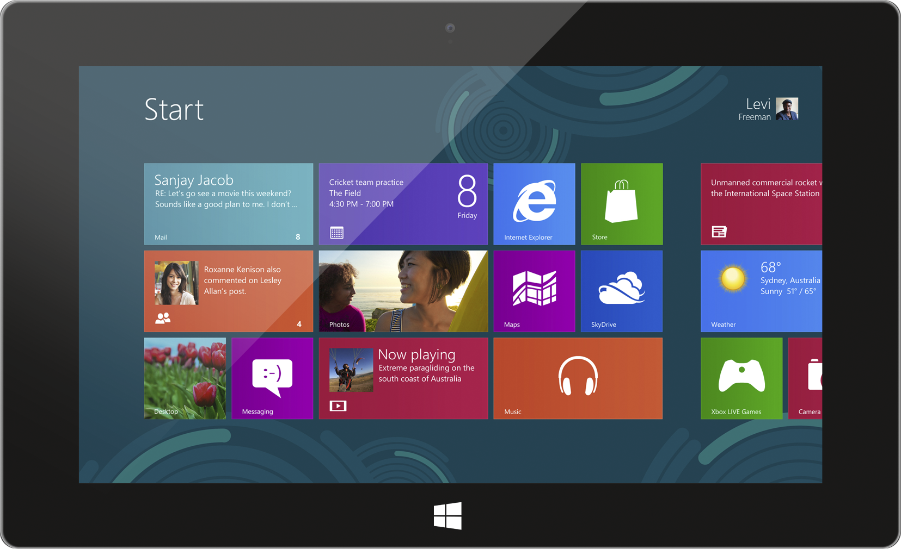
8
Windows 8

Slide 30
¿Qué vamos a ver?
Windows 8
Aplicaciones Windows Store
Desarrollo en Windows 8
Windows Store

Slide 31
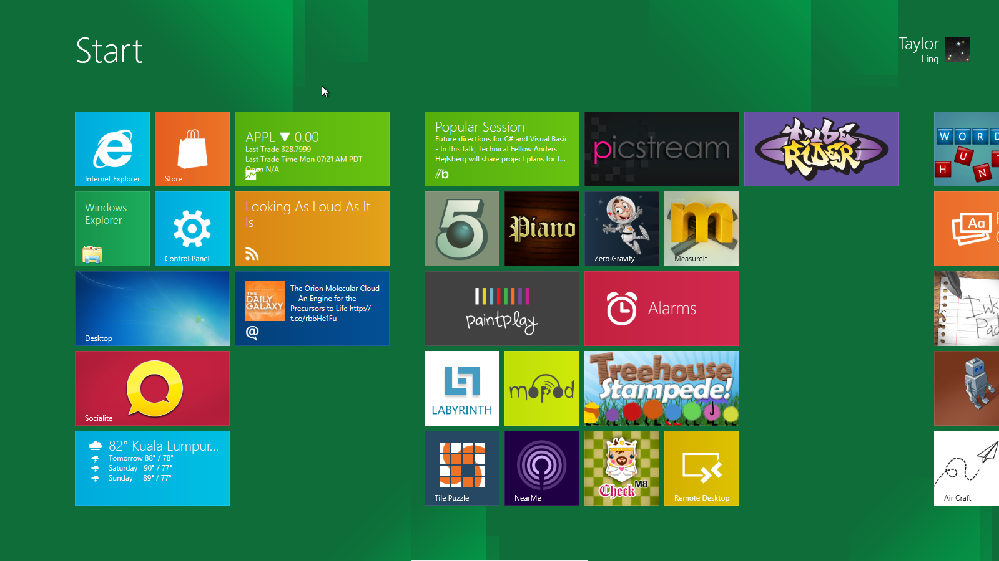
Windows ha sido reimaginado,
las aplicaciones también.

Slide 32
Modelo de ejecución
Sandbox execution model
Una aplicación Windows Store se ejecuta dentro de un contenedor de ejecución del shell.
El contenedor de ejecución crea un Sandbox para la App.
El Sandbox es un entorno limitado. No tiene acceso recursos del sistema.
Una aplicación Windows Store no tiene acceso tampoco a servicios locales.
Una aplicación Windows Store no puede ser un servicio.
Contamos con la posiblidad de contar con notificaciones push.
Podemos realizar tareas en Background.

Slide 33
Resoluciones
Múltiples Resoluciones
Tablets / Convertibles
10.1” y 11.6”
Resoluciones (1366x768px, 1920x1080px, 2560x1440px)
PCs
12”, 14” y 15.6”
Resoluciones (1280x800px, 1366x768px, 1920x1080px)
Family Hub
23” y 27”
Resoluciones (1920x1080px, 2560x1440px)

Slide 34
Orientaciones
Orientaciones
Presentación
Landscape
Portrait

Slide 35
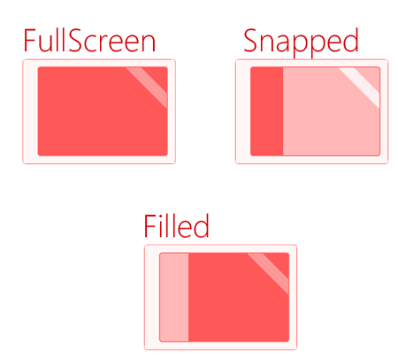
ViewState
Tipos
FullScreen. Pantalla Completa. Es la usada por defecto.
Filled. Si hay una aplicación en modo Filled, la App rellena el resto del espacio disponible.
Narrow. La aplicación se acopla a un lateral de la pantalla.
Notes:
Vista de pantalla completa (usada por defecto, rellena toda la pantalla)
Vista acoplada (la aplicación se acopla en una región de la pantalla)
Vista rellena (la aplicación rellena el resto de la pantalla si hay otra acoplada)

Slide 36
Características
Táctiles
Pantalla Completa
Sandbox
Comunicación entre Apps
Live Tiles
Múltiples Vistas
Múltiples Orientaciones
Ciclo de Vida Administrado

Slide 37
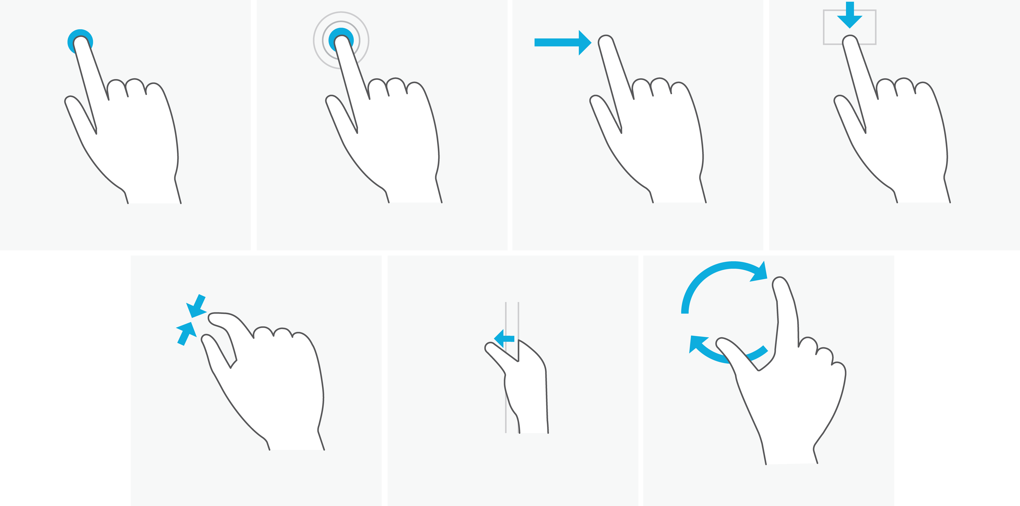
Gestos

Slide 38
Cuadrícula
Cuadrícula
Características
Sistema de cuadrículas
1 unidad = 20x20px
1 subunidad = 5x5px

Slide 39
Márgenes
Márgenes
Características
Cabecera. Fuente SegoeUI Light a 20 px.
100 px con respecto a la parte superior.
120 px con respecto al lateral izquierdo.

Slide 40
Contenido
Contenido
Características
140 px con respecto a la parte superior.
120 px con respecto a la parte izquierda.
Márgen flexible con respecto a la parte inferior.

Slide 41
Pantalla de Inicio (Splash Screen)
Splash Screen
Características
Imagen mostrada al arranque de la aplicación.
Esta prohibido añadir botones de contacto, acerca de u otro tipo.
Tampoco se permite añadir publicidad en esta pantalla.
Tamaños:
620x300 px
868x420 px
1116x540 px

Slide 42
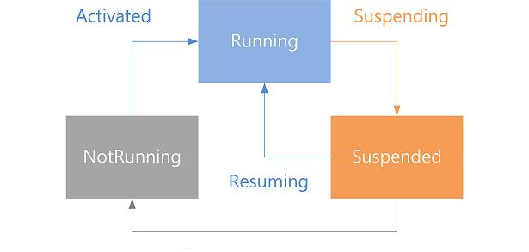
Estado de ejecución
Características
Al arrancar una aplicación esta se inicia (Running) mostrando la pantalla de inicio (Splash Screen) durante 5 segundos.
Una aplicación en ejecución (Running) puede ser suspendida (Suspending) y viceversa.
Cuando el usuario cambia de una App a otra, permenece en estado de ejecución durante 10s antes de que Windows la suspende.

Slide 43
Notificaciones
Avísame!
Características
Avisa al usuario sobre algo relevante.
Son configurables, se pueden omitir.
Al pulsarlas lleva al usuario al área concreta de la aplicación que lanza la notificación.
Notes:
Avisando…

Slide 44
Contratos
Charms
Características
Barra lateral que permite realizar acciones comunes en toda aplicación:
Buscar
Compartir
Inicio
Dispositivos (Impresoras, segundo monitor, etc.)
Configuración.
Notes:
Avisando…

Slide 45
ApplicationBar
Características
Dos posiciones únicas, parte superior o parte inferior.
Oculta por defecto.
Contiene los botones que realizan las acciones principales de la aplicación.
Aparece al hacer clic derecho o al hacer un suave gesto deslizando el dedo en el extremo inferior o superior.

Slide 46
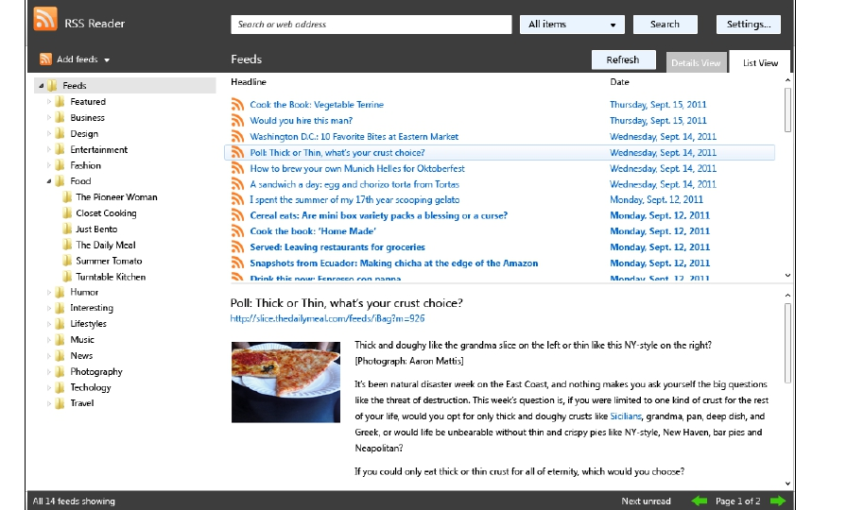


Slide 47
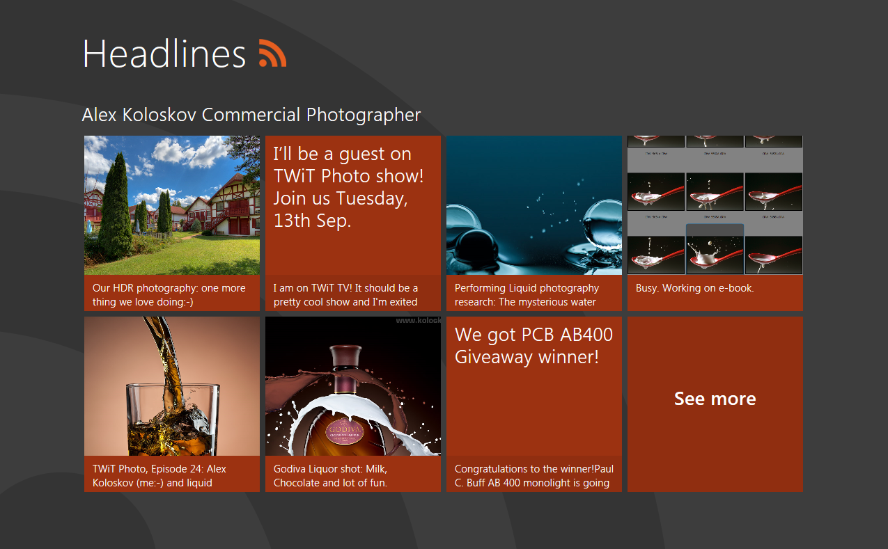

Slide 48
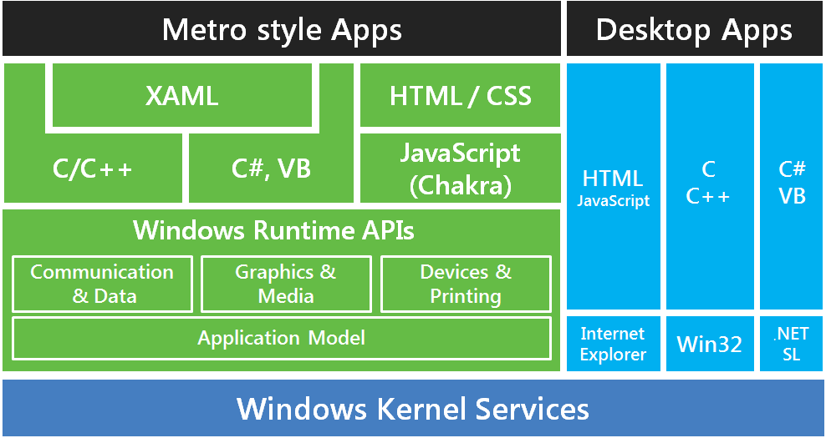
Diagrama Desarrollo
Carácterísticas
API basada en COM.
Intel y ARM.
Podemos desarrollar utilizando XAML con C#, VB y C++ o utilizando HTML y JavaScript.

Slide 49
Herramientas
Visual Studio
Visual Studio 2012
Obligatorio contar con Windows 8.
Obligatorio Microsoft DirectX 11 para desarrollar juegos.

Slide 50
El emulador
Emulator
Características
Permite simular distintos comportamientos (rotaciones, etc.)
Nos permite probar múltiples resoluciones.

Slide 51

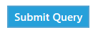
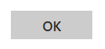

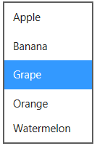
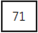
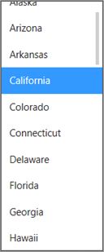
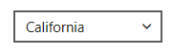
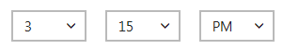

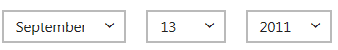
Controles
Button
Hyperlink
Ratings*
Checkbox
ListBox
Slider
Combo Box
Progress Bar
Time Picker*
Progress Ring
Date Picker*
Toggle Switch
Radio Button

Slide 52
Windows Store
Distribución de Aplicaciones.
Es necesaria una cuenta de desarrollador para publicar aplicaciones en la Windows Store.
Los costes son 19$ para particulares y 99$ para empresas (incluyendo Windows Phone).
Al publicar se configura la aplicación. Desde el precio hasta metadatos muy útiles.
Se envía la aplicación para pasar un proceso de certificación.
Las aplicaciones se organizan en la Windows Store por categorías.
Contamos con un buscador de aplicaciones.
Las aplicaciones Windows Store sólo se pueden obtener desde la tienda de aplicaciones.

Slide 53
De nuevo, hablamos de Oportunidades
Store en:
Apps en:
Desarrolladores de:
Pagos:
230+
países
100+
idiomas
120+
markets
80+
monedas

Slide 54
Oportunidades
Windows 7
690M
Android
345M
iOS
190M
Mac
32M
Marzo, 2012 - IDC

Slide 55
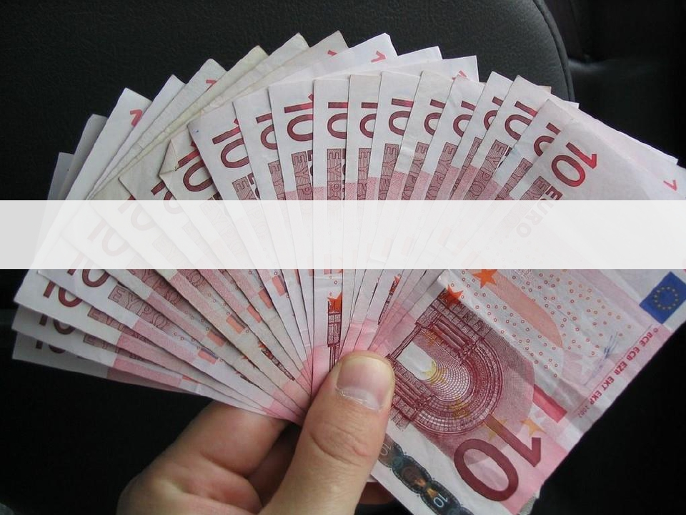
Modelos de negocio

Slide 56
Modelo de negocio
¿Formas de obtener beneficios?
Aplicaciones gratuitas.
Aplicaciones de pago.
Pagos dentro de Aplicaciones (In-App Purchases).
Modo Trial.
Publicidad.

Slide 57
Demo
Hola Windows 8. Probamos también, ¿no?.

Slide 58

Problema
Doble trabajo!. Ahora cada
cambio tenemos que tenerlo
en cuenta en dos apps
diferentes.
¿Solución?

Slide 59

Ctrl-C
Ctrl-V

Slide 60
Técnicas de reutilización de código
Ctrl-C, Ctrl-V
Enlazado de ficheros
Compilación Condicional
Componentes WinRT
Portable Class Library
Copiar y pegar.
Mismo código duplicado.
Difícil de mantener.
Evitar en lo posible.
Enlaces simbólicos.
Depende del lenguaje.
Permite mantener código específico de cada plataforma.
Por contra, multiplica las ramas a mantener.
C++
Muy optimizado.
Pueden consumirse desde código manejado.
Código manejado común a las plataformas.
MVVM
Modelo
VistaModelo
Vista

Slide 61
MVVM
Separar la UI de la lógica de negocio.
Vista
VistaModelo
Modelo
Data Binding
Lógica de Negocio
Comandos
Modelo
Lógica de
Presentación
Interfaz de Usuario
Lógica de Negocio
Main
View.Xaml
Main
ViewModel.cs

Slide 62

DEMO
MVVM al rescate!

Slide 63
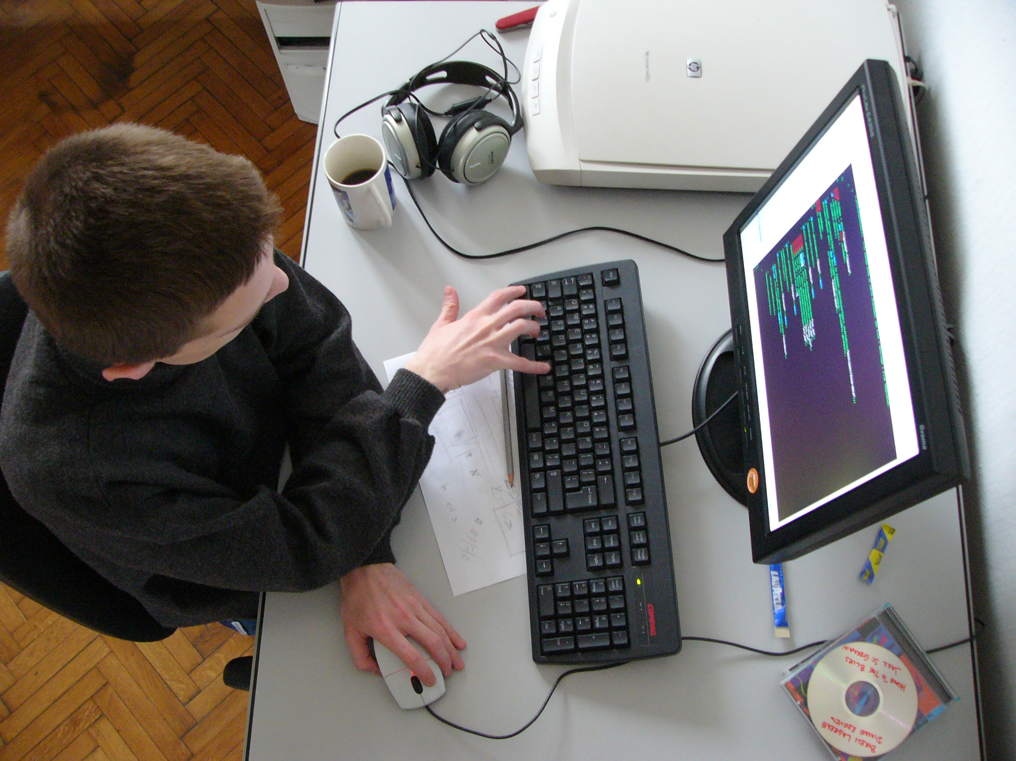
Concurso!

Slide 64
1.
¿Qué coste tienen las herramientas de desarrollo de Windows Phone?
A.
Gratis
C.
Un tritón de Euros
B.
99€
D.
129€

Slide 65
1.
¿Qué coste tienen las herramientas de desarrollo de Windows Phone?
A.
Gratis
Microsoft facilita de forma gratuita el SDK de WP7, el cual contiene todo lo necesario para programar Apps y juegos para Windows Phone.

Slide 66
2.
¿Qué coste tienen la suscripción individual a la Store de de Windows Phone?
A.
19$
C.
Un tritón de Monedas
B.
99$
D.
129$

Slide 67
2.
¿Qué coste tienen la suscripción individual a la Store de de Windows Phone?
A.
19$
Usuario individual: 19$ por las dos.
Empresa: 99$ por las dos.

Slide 68
3.
¿Podemos simular el acelerómetro con el simulador?
A.
No. Necesitamos dispositivo.
C.
Si. Con herramientas de terceros.
B.
Si.
D.
No pero si la brújula.

Slide 69
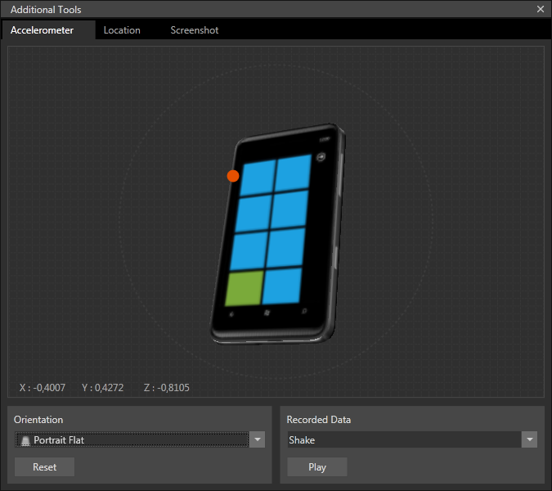
3.
¿Podemos simular el acelerómetro con el simulador?
B.
Si.

Slide 70
4.
¿El emulador nos permite probar cualquier característica de nuestra aplicación?
A.
Claro. Es igual a un dispositivo físico.
Si. Pero con extensiones de terceros.
C.
Si. Sólo tenemos que tener cuidado con el rendimiento.
No. Hay características que no.
B.
D.

Slide 71
4.
¿El emulador nos permite probar cualquier característica de nuestra aplicación?
No. Hay características que no.
D.
No todas las características que desarrolles en tu aplicación funcionarán en el emulador. Hay varios Launchers (hablaremos de ellos con detenimiento en futuras entradas) por ejemplo, que no funcionarán.

Slide 72
5.
¿Una App Windows Phone tiene acceso a cualquier ruta o recurso del sistema?
A.
C.
Si. El límite lo marca el desarrollador.
Claro. A todo.
B.
No. Cada App funciona en un Sandbox.
No. Una App solo puede almacenar información en la nube.
D.

Slide 73
5.
¿Una App Windows Phone tiene acceso a cualquier ruta o recurso del sistema?
Cada aplicación corre en su propio entorno limitado, aislado, incluyendo incluso su propio ambiente separado en el filesystem, para evitar que los archivos de una aplicación sean corrompidos por el accionar de otra.
No. Cada App funciona en un Sandbox.
B.

Slide 74
6.
¿A Qué se intenta dar peso en una interfaz Modern UI?
A.
A los adornos.
C.
Al fondo.
B.
Al contenido.
¿Metro?. Que sea rápido y puntual.
D.

Slide 75
6.
¿A Qué se intenta dar peso en una interfaz Metro?
B.
Al contenido
Limpio y Rápido
Contenido vs Adornos
Tipografía al poder

Slide 76
7.
¿Cuál es la herramienta ideal para un diseñador de Apps Windows Phone?
A.
Visual Studio.
C.
Notepad++.
B.
XCode.
D.
Blend.

Slide 77
7.
¿Cuál es la herramienta ideal para un diseñador de apps Windows Phone?
D.
Blend
Crea el aspecto visual final de la aplicación.
Introduce conceptos como animaciones, efectos visuales, etc.

Slide 78
8.
¿Cuál es la herramienta ideal para desplegar Apps Windows Phone en un teléfono?
A.
Visual Studio.
C.
Notepad++.
B.
Application Deployment.
D.
Blend.

Slide 79
8.
¿Cuál es la herramienta ideal para desplegar Apps Windows Phone en un teléfono?
B.
Application Deployment

Slide 80
9.
¿Qué lenguajes puedo utilizar para desarrollar la lógica de Apps en Windows Phone?
A.
Silverlight y DirectX.
C.
C#, VB y XAML.
B.
Silverlight, C# y VB.
D.
C++, C# y VB.

Slide 81
9.
¿Qué lenguajes puedo utilizar para desarrollar la lógica de Apps en Windows Phone?
D.
C++, C# y VB.

Slide 82
10.
¿Qué lenguajes podemos utilizar para crear la interfaz de una App Windows 8?
A.
C++
C.
XAML y HTML/CSS
B.
XAML
D.
C#, VB y C++

Slide 83
10.
¿Qué lenguajes podemos utilizar para crear el backend de una App Windows 8?
C.
XAML y HTML/CSS

Slide 84
11.
¿Qué lenguajes podemos utilizar para crear la interfaz de una App Windows Phone 8?
A.
C++
C.
XAML y HTML
B.
XAML
D.
C#, VB y C++

Slide 85
11.
¿Qué lenguajes podemos utilizar para crear la interfaz de una App Windows Phone 8?
B.
XAML

Slide 86
12.
¿Qué orientaciones debe soportar una aplicación Windows 8?
A.
Landcape y Portfait
C.
Landfait y Portscape
B.
Portrait y Landscape
D.
¿Orientación?, he oído algo de brújula

Slide 87
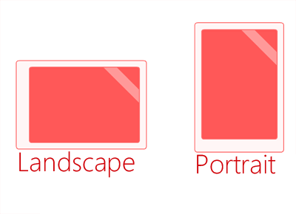
12.
¿Qué orientaciones debe soportar una aplicación Windows 8?
B.
Portrait y Landscape

Slide 88
13.
¿Qué estados debe soportar una aplicación Windows 8?
A.
FullScreen y Filled
C.
Filled y Minimized
B.
FullScreen, Filled y Narrow
D.
Filled y Snnaped

Slide 89
13.
¿Qué estados debe soportar una aplicación Windows 8?
B.
FullScreen, Filled y Narrow

Slide 90
14.
¿Qué son los contratos en Windows 8?
Acciones comunes agrupadas en el mismo lugar.
No existen.
A.
C.
Barra de acciones. Puede estar en la parte superior o inferior.
B.
D.
Algo que todos queremos…

Slide 91
14.
¿Qué son los contratos en Windows 8?
A.
Acciones comunes agrupadas en el mismo lugar.
Barra lateral que permite realizar acciones comunes en toda aplicación

Slide 92
15.
¿Cuál es el tiempo máximo que puede estar visible la SplashScreen en una App Windows 8?
2s.
4s
A.
C.
5s
B.
D.
10s

Slide 93
15.
¿Cuál es el tiempo maximo que puede estar visible la SplashScreen en una App Windows 8?
A.
5s
Al arrancar una aplicación esta se inicia (Running) mostrando la pantalla de inicio (Splash Screen) durante 5 segundos.

Slide 94
16.
¿Cuál es el tamaño de una unidad (diseño Windows 8)?
10x10px.
15x15px
A.
C.
18x18px
B.
D.
20x20px

Slide 95
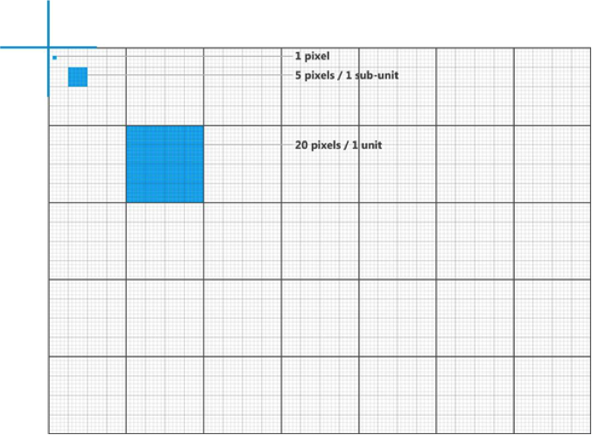
16.
¿Cuál es el tamaño de una unidad (diseño Windows 8)?
D.
20x20px

Slide 96
17.
¿Qué significan las siglas PCL?
Portable CSS Language.
Portable Class Language
A.
C.
Pure Class Language
B.
D.
Portable Class Library

Slide 97
17.
¿Qué significan las siglas PCL?
D.
Portable Class Library

Slide 98
18.
¿Qué técnicas para compartir código tenemos disponibles?
Copiar y pegar, claro!
PCL, Componentes WinRT y enlazado de ficheros
A.
C.
PCL, Enlazado de ficheros y Compilación enlazada
B.
D.
Portable Class Library
NOTA: Selecciona la más completa.

Slide 99
18.
¿Qué técnicas para compartir código tenemos disponibles?
C.
PCL, Componentes WinRT y enlazado de ficheros

Slide 100
19.
¿En cuántos países se puede publicar una App Windows Store?
Más de 500
Más de 200
A.
C.
Más de 230
B.
D.
Más de 147

Slide 101
19.
¿En cuántos países se puede publicar una App Windows Store?
Store en:
Más de 230
B.
230+
países

Slide 102
20.
E nuestra App de noticias usamos unas clases para acceder al RSS, ¿Qué opción “congelaba” la interfaz?
WebClient
HttpWebRequest
A.
B.

Slide 103
20.
E nuestra App de noticias usamos unas clases para acceder al RSS, ¿Qué opción “congelaba” la interfaz?
WebClient
A.

Slide 104
21.
¿Qué tipo de procesador necesita el emulador de Windows Phone para arrancar?
Con soporte a SLAP
Un i7 con soporte a SLAP
A.
C.
Con soporte a SLAM
B.
D.
Con soporte a SLAT

Slide 105
21.
¿Qué tipo de procesador necesita el emulador de Windows Phone para arrancar?
D.
Con soporte a SLAT

Slide 106

Positivos para ti!

Slide 107
Preguntas y respuestas.
¿Dudas?
P&R

Slide 108

Contacto
Web
www.javiersuarezruiz.wordpress.com
Email
javiersuarezruiz@hotmail.com
Twitter
@jsuarezruiz

Slide 109
Gracias por vuestro tiempo!

